Slide 1

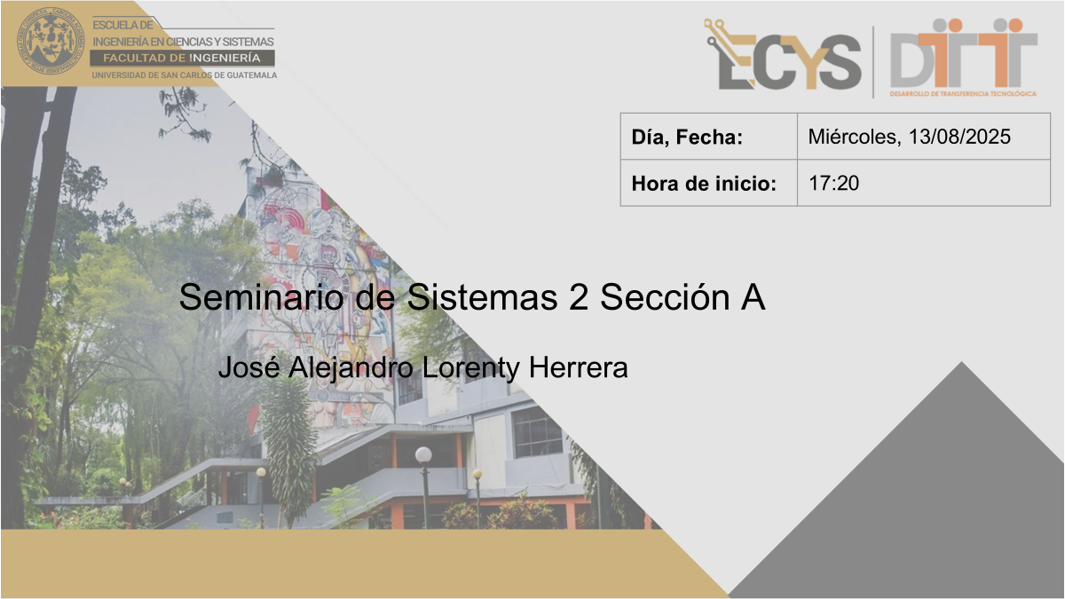
Día, Fecha: | Lunes, 25/08/2025
Hora de inicio: | 17:20
13/04/2026
17:20 - 19:00
Manejo e Implementación de Archivos B
773 - Manejo e Implementación de Archivos
Daniel Eduardo Mellado Ayala

Slide 2


UNIDAD 2
Disponibilidad de la información
Manejo e implementación de archivos
Escuela de ingeniería de Ciencias y Sistemas
Facultad de Ingeniería
Universidad de San Carlos de Guatemala

Slide 3



AGENDA
Módulos de Infraestructura
RECURSOS
Dudas generales o del proyecto
TAREA 05
Corto
https://youtu.be/sCR3SAVdyCc

Slide 4
COMPETENCIA(S) QUE DESARROLLAREMOS
Comprende el modelo de seguridad integral para almacenamiento de datos mediante el análisis de amenazas, controles de acceso y técnicas de respaldo para garantizar la confidencialidad, integridad y disponibilidad de la información
Analiza soluciones de almacenamiento en entornos híbridos mediante la comparación de sus características operativas y criterios de implementación para seleccionar alternativas que respondan a necesidades de eficiencia, escalabilidad y disponibilidad.

Slide 5
En esta semana podemos ver reflejada la responsabilidad ya que garantizar la disponibilidad de la información no depende solo de la tecnología, sino también del compromiso de las personas y las organizaciones para prevenir fallos, proteger los datos y actuar correctamente ante incidentes.
La responsabilidad se aplica cuando se toman decisiones conscientes para asegurar que la información esté disponible para los usuarios autorizados, minimizando riesgos técnicos y económicos.
Valor de la semana
RESPONSABILIDAD

Slide 6

Fundamentos de Disponibilidad

Slide 7



Definición de Disponibilidad
"Garantizar que los datos sean accesibles y utilizables cuando se necesiten, por quienes estén autorizados."
La disponibilidad es una inversión, no un gasto.

Slide 8




Elementos de la Disponibilidad
Accesibilidad
Usabilidad
Datos disponibles en todo momento y desde cualquier ubicación autorizada.
La información debe ser fácil de recuperar, interpretar y utilizar.

Slide 9


Elementos de la Disponibilidad
Seguridas
Resiliencia
Solo las personas autorizadas pueden acceder a ella.
Capacidad intrínseca para recuperarse ante fallas físicas o ciberataques.

Slide 10

La Tríada de Seguridad (CIA)
La disponibilidad es uno de los tres pilares fundamentales de la seguridad de la información:
•
Confidencialidad: Solo acceso autorizado.
•
Integridad: Datos precisos y sin alteraciones.
•
Disponibilidad: Acceso oportuno y confiable.

Slide 11
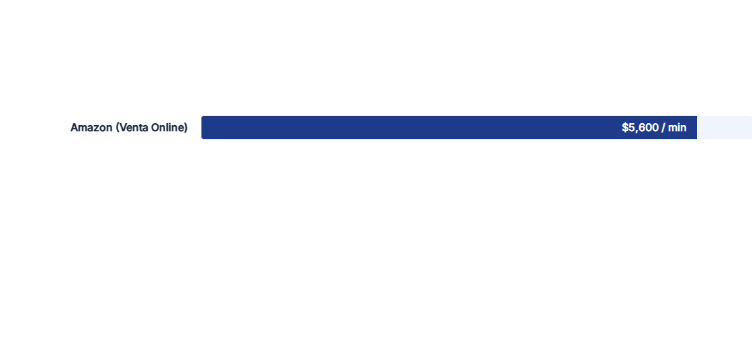
Impacto Económico del Downtime
Costo estimado por minuto de inactividad en sectores críticos:
Banca y Finanzas
Salud (HIPAA Compliance)
*Fuente: Gartner & IDC Research 2025.

Slide 12

Tecnologías de Infraestructura Física y garantizar la disponibilidad

Slide 13
Redundancia de Discos (RAID)
El sistema RAID (Redundant Array of Independent Disks) protege contra fallos físicos del hardware de almacenamiento.
Beneficios:
•
Tolerancia a fallos de discos.
•
Mejora en el rendimiento de E/S.
•
Continuidad sin pérdida de datos.

Slide 14
Comparativa de Niveles RAID
Nivel RAID | Concepto | Tolerancia a Fallos | Uso Ideal
RAID 0 | Stripping (Distribución) | Ninguna | Rendimiento puro
RAID 1 | Mirroring (Espejo) | 1 Disco | Sistemas Operativos
RAID 5 | Paridad Distribuida | 1 Disco | Servidores de archivos
RAID 10 | Espejo + Distribución | 2 o más Discos | Bases de datos

Slide 15
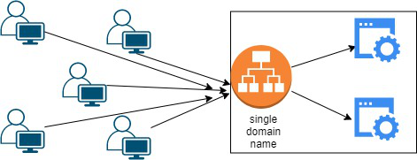



Balanceo de Carga
Distribución
Health Checks
Ejemplos
Reparte las peticiones entre múltiples servidores para evitar la saturación.
Monitoreo constante. Si un servidor falla, el tráfico se redirige automáticamente.
AWS ELB (Elastic Load Balancer) y Nginx como proxy inverso.

Slide 16

Centros de Datos Distribuidos
La redundancia geográfica es vital para la supervivencia ante desastres naturales o fallos masivos de energía.
Servidores Espejo
Réplicas exactas en tiempo real ubicadas en diferentes ciudades o continentes.

Slide 17

Almacenamiento en la Nube
ESCALABILIDAD
redundancia geografica
Ejemplos
Se adapta a la demanda sin intervención manual.
Copias de datos en distintas regiones para evitar pérdidas.
AWS S3
Google cloud storage

Slide 18
Estrategias de Respaldo y Recuperación
Seguros de vida para sus activos digitales.

Slide 19
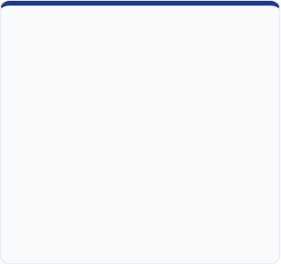
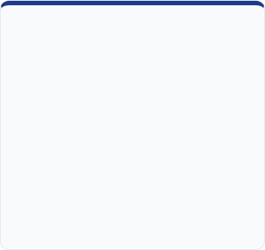
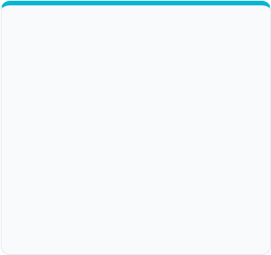
La Regla de Oro: 3-2-1
3
2
1
Copias
Medios
Off-site
Mantenga al menos tres copias de sus datos (Original + 2 backups).
Almacene en dos tipos de medios diferentes (Disco, Nube, Cinta).
Una copia debe estar fuera del sitio físico (Nube o sitio remoto).

Slide 20


BACKUPS - Incrementales vs. Diferenciales
Incremental
Diferencial
Respalda solo lo que cambió desde el último backup de cualquier tipo.
Respalda todo lo que cambió desde el último backup completo.
Rápido de crear, lento de restaurar.
Lento de crear, rápido de restaurar.

Slide 21
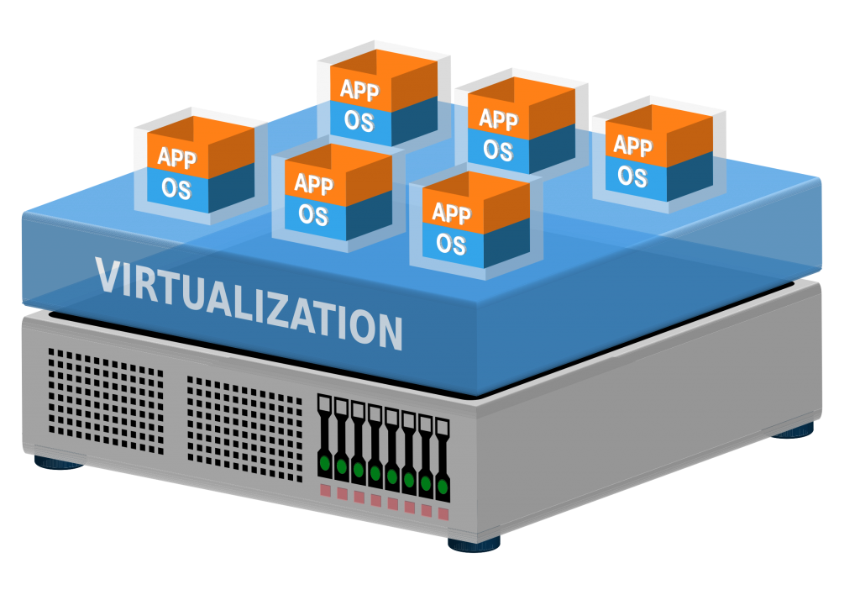
Virtualización y Continuidad
La abstracción del hardware mediante VMware o Hyper-V permite:
•
Snapshotting: Capturar el estado exacto de un sistema.
•
Migración en vivo: Mover sistemas entre servidores sin downtime.
•
Recuperación rápida: Restaurar archivos VHD/VMDK en minutos.

Slide 22






Contenedores y Orquestación
Docker
Kubernetes
Alta Disp.
Aislamiento de aplicaciones para garantizar que funcionen en cualquier entorno.
Orquestación que escala y reinicia contenedores automáticamente si fallan.
Garantiza que siempre haya instancias activas de su aplicación.

Slide 23
Redes y Seguridad Perimetral
Protegiendo los datos en tránsito.

Slide 24
Redes de Distribución (CDN)
Son redes de servidores distribuidos en diferentes ubicaciones geográficas que almacenan copias de contenido web, como imágenes, videos, archivos CSS, JavaScript o páginas estáticas.
Las CDN como Cloudflare o Akamai mejoran la disponibilidad global:
Caching: Almacena copias cerca del usuario.
Reducción de Latencia: Respuesta inmediata.
Offloading: Quita carga de sus servidores principales.

Slide 25



Protección DDoS
La Amenaza
Filtrado
WAF
Ataques de Denegación de Servicio que inundan su red con tráfico falso.
Identificación de patrones maliciosos para bloquear el tráfico antes de que llegue.
Web Application Firewall para proteger aplicaciones contra ataques complejos.

Slide 26


Vulnerabilidades: SQL Injection
El Ataque
La Prevención
Inserción de código SQL malicioso en formularios web para robar o destruir bases de datos.
Uso de consultas preparadas (Prepared Statements) y validación estricta de entradas.

Slide 27
Seguridad en Almacenamiento Cloud

Slide 28


Modelo de Responsabilidad
Del Proveedor
Del Cliente
Seguridad DE la nube: centros físicos, redes, energía y hardware.
Seguridad EN la nube: datos, cifrado, accesos e identidades.

Slide 29




Gestión de Identidades (IAM)
Control de Acceso
MFA
Auditoría
Principio de menor privilegio: dar solo el acceso necesario.
Autenticación de Múltiples Factores para todas las cuentas críticas.
Registro completo de quién accedió a qué archivo y cuándo.

Slide 30
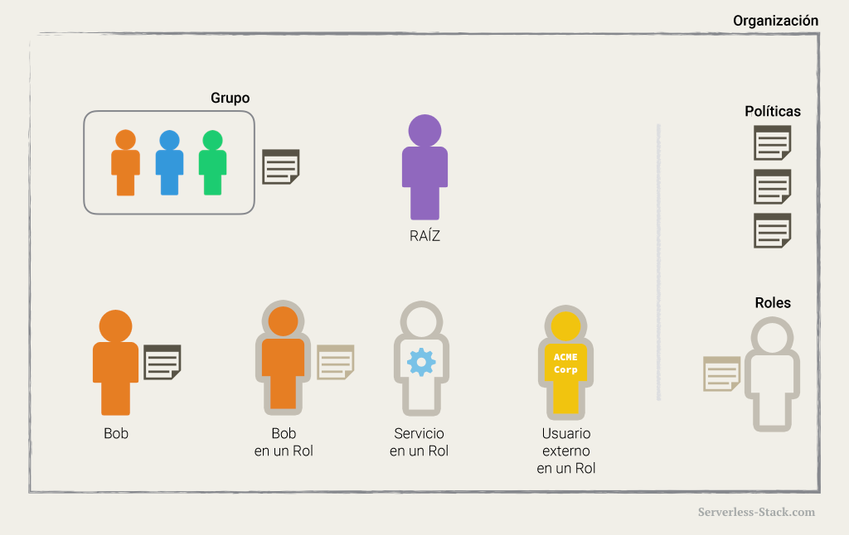
Gestión de Identidades (IAM)

Slide 31
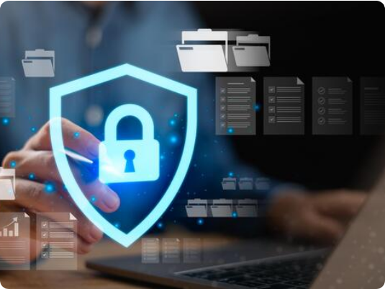
Cifrado de Datos
En Tránsito
Uso de TLS/SSL para proteger datos mientras viajan por la red.
En Reposo
Cifrado AES-256 en los discos del proveedor de nube.

Slide 32
Escalabilidad y Rendimiento

Slide 33
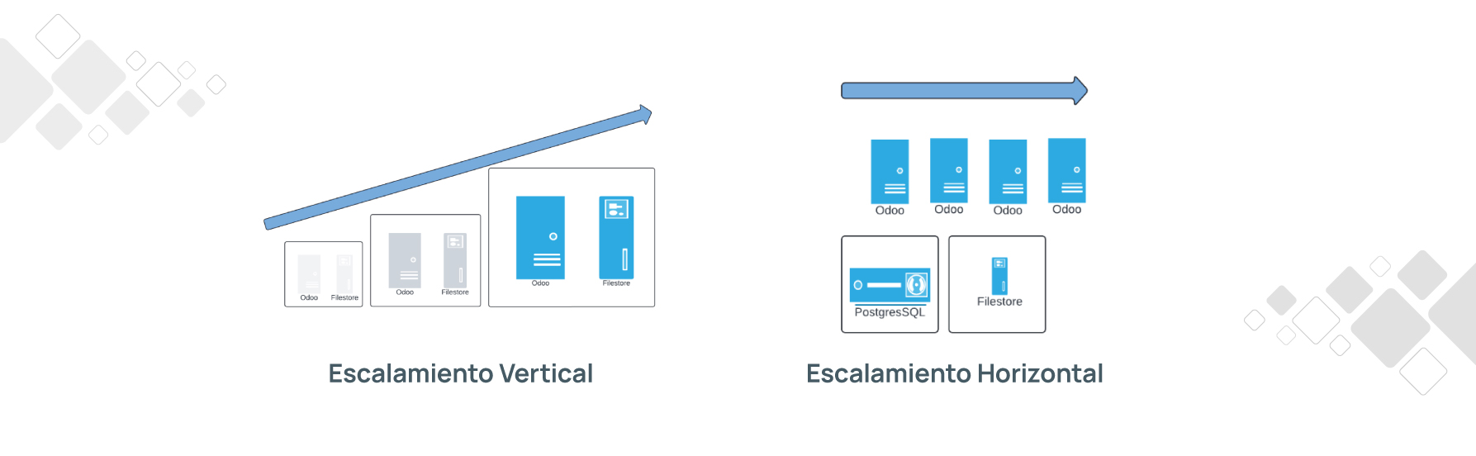
Horizontal vs. Vertical
Horizontal: Añadir más máquinas al grupo de servidores.
Vertical: Aumentar CPU/RAM a una sola máquina.
Horizontal: Añadir más máquinas al grupo de servidores.

Slide 34
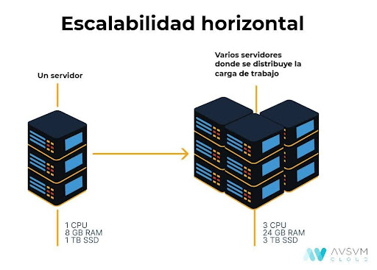
Horizontal vs. Vertical

Slide 35


IOPS y Latencia
Input/Output Operations Per Second.
msec
Mide cuántas operaciones de lectura y escritura puede realizar un sistema de almacenamiento en un segundo, como un disco duro, SSD, NAS o SAN.
Latencia de red. El tiempo de respuesta. Crucial para la experiencia del usuario final.

Slide 36
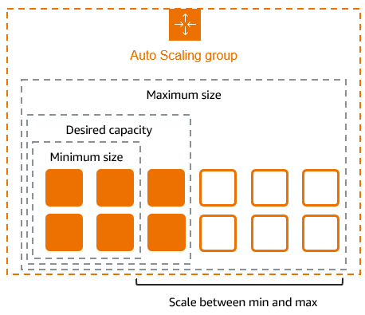

Elasticidad y Auto-scaling
La nube permite el ajuste automático de recursos basado en métricas de uso real.
Beneficio: Paga solo por lo que usa, evitando el sobreaprovisionamiento.

Slide 37
Costos y Modelos de Precios

Slide 38
Niveles de Almacenamiento
Clase de Almacenamiento | Costo por GB | Latencia de Acceso | Caso de Uso
Hot Storage | Más alto | Milisegundos | Datos de uso diario
Cool Storage | Medio | Milisegundos | Backups recientes
Archive (Glacier) | Mínimo | Minutos/Horas | Datos históricos (Legal)

Slide 39



Modelo Pay-as-you-go
Sin CAPEX
Ajustable
Transparencia
No requiere inversión inicial en hardware físico costoso.
Aumente o disminuya su gasto según la demanda del negocio.
Visibilidad total del costo por cada recurso utilizado.

Slide 40
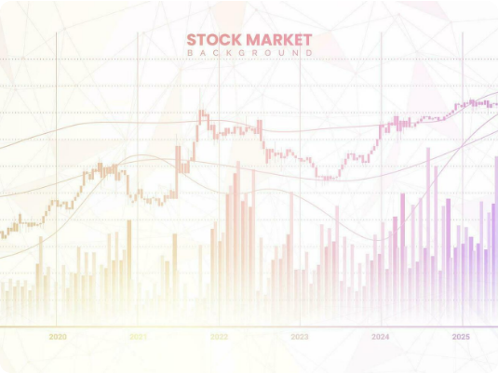
Costos Ocultos en la Nube
Es vital planificar considerando variables que a menudo se omiten:
•
Egress Fees: Costo por sacar datos de la nube.
•
API Requests: Costo por cada millón de peticiones (GET/PUT).
•
Cross-Region: Transferencia de datos entre centros de datos.

Slide 41

Continuidad y Recuperación (BCP/DR)

Slide 42
Plan de Continuidad (BCP)
Propósito
Alcance
Asegurar que las funciones críticas del negocio continúen operando durante un desastre total.
No es solo tecnología; involucra personas, procesos, logística y comunicación.

Slide 43
Pasos para un BCP Efectivo
BIA
Estrategia
Implem.
Pruebas
Análisis de Impacto al Negocio.
Diseño de soluciones de recuperación.
Configuración técnica y operativa.
Simulacros y mantenimiento anual.

Slide 44


Métricas de Recuperación
RPO
RTO
Recovery Point Objective
Recovery Time Objective
¿Cuántos datos podemos permitirnos perder?
¿Cuánto tiempo podemos estar inactivos?

Slide 45
Casos de Estudio y Tendencias Futuras
Lecciones aprendidas y el camino por delante.

Slide 46

Caso: Netflix y Resiliencia
Desafío: Garantizar disponibilidad global para millones de usuarios.
Solución:
Uso de múltiples regiones en la nube (AWS).
Arquitectura basada en microservicios.
Chaos Engineering: Simulación de fallos para fortalecer la infraestructura.
Lección: Redundancia y pruebas constantes mejoran la resiliencia.

Slide 47

Caso: Facebook Downtime 2021
Problema: Caída global de Facebook, WhatsApp e Instagram por fallos en su red interna.
El Error
La Lección
Cambio de configuración erróneo en los routers que desconectó los centros de datos de internet.
Un solo punto de fallo puede generar un apagón masivo. Es clave tener accesos alternativos y pruebas rigurosas.

Slide 48



Tendencias en Gestión de Datos
Edge Storage
AIOps
Quantum Safety
Procesamiento y almacenamiento cerca del usuario para latencia cero.
IA para predecir fallos y optimizar el rendimiento automáticamente.
Criptografía resistente a la computación cuántica para proteger datos futuros.

Slide 49
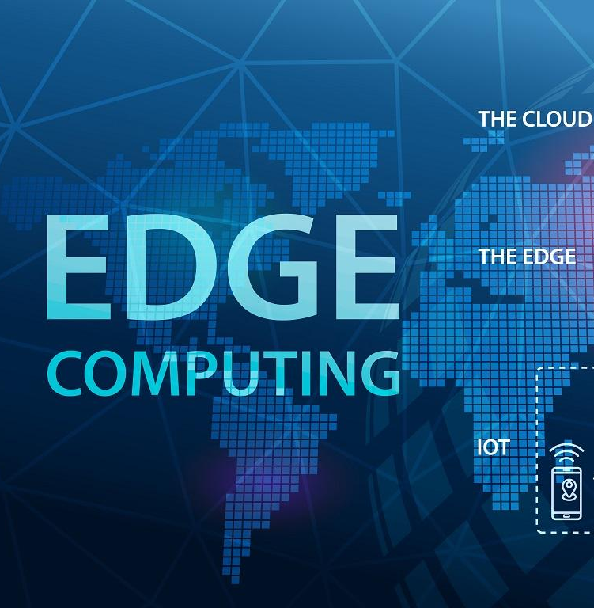
Edge Computing
Procesamiento cercano al usuario: En lugar de enviar todos los datos a un centro de datos centralizado, el procesamiento se realiza localmente en dispositivos cercanos al usuario.
Ejemplos: IoT (Internet de las Cosas), 5G, dispositivos inteligentes.
Beneficios de Edge Computing:
✔ Reducción de latencia en un 50%.
Mejora la experiencia del usuario al reducir el tiempo de respuesta.
✔ Mayor disponibilidad y resiliencia: Al procesar datos localmente, la infraestructura es menos vulnerable a caídas globales.
✔ Optimización de ancho de banda: Solo se envían datos relevantes al centro de datos, lo que reduce el tráfico y la carga de la red.

Slide 50
Quantum Computing
Amenaza: Rompería la Encriptación Actual
Riesgo de seguridad: La computación cuántica podría romper algoritmos de encriptación utilizados hoy en día, como RSA, que son fundamentales para proteger la disponibilidad y privacidad de la información.
Vulnerabilidad de sistemas críticos: La confidencialidad y la integridad de los datos podrían verse comprometidas.
Oportunidad: Simulación de Redundancia Ultra-rápida
La computación cuántica podría permitir la creación de redes y sistemas de redundancia mucho más rápidos y eficientes, reduciendo tiempos de recuperación y mejorando la disponibilidad.
Simulación de grandes volúmenes de datos: Permite modelar fallos y escenarios de recuperación de manera mucho más precisa y veloz.

Slide 51
Coneptos clave aprendidos
1. Disponibilidad y Seguridad (Tríada CIA)
Disponibilidad: Garantizar el acceso oportuno a la información.
Integridad: Asegurar que los datos no sean alterados.
Confidencialidad: Restringir el acceso solo a personal autorizado.
2. Infraestructura y Redundancia
RAID: Uso de múltiples discos físicos para tolerar fallos de hardware (RAID 1, 5 y 10 como los más comunes).
Balanceo de Carga: Distribución del tráfico (AWS ELB, Nginx) para evitar la saturación de servidores.
Regla 3-2-1: La estrategia de respaldo definitiva (3 copias, 2 medios diferentes, 1 fuera de sitio).

Slide 52
Coneptos clave aprendidos
3. Continuidad del Negocio (BCP) y Recuperación (DR)
BCP (Business Continuity Plan): Plan integral que abarca procesos, personas y tecnología para que la empresa no se detenga.
RTO (Tiempo de Recuperación): Cuánto tiempo se puede estar inactivo.
4. Nuevas Paradigmas y Nube
Responsabilidad Compartida: El proveedor protege la infraestructura; el cliente protege sus datos y accesos (IAM).
Escalabilidad: Diferencia entre escalado vertical (más potencia) y horizontal (más máquinas).
Virtualización y Contenedores: Uso de Docker y Kubernetes para despliegues ágiles y resilientes.

Slide 53

Practiquemos lo aprendido
CORTO 9

Slide 54
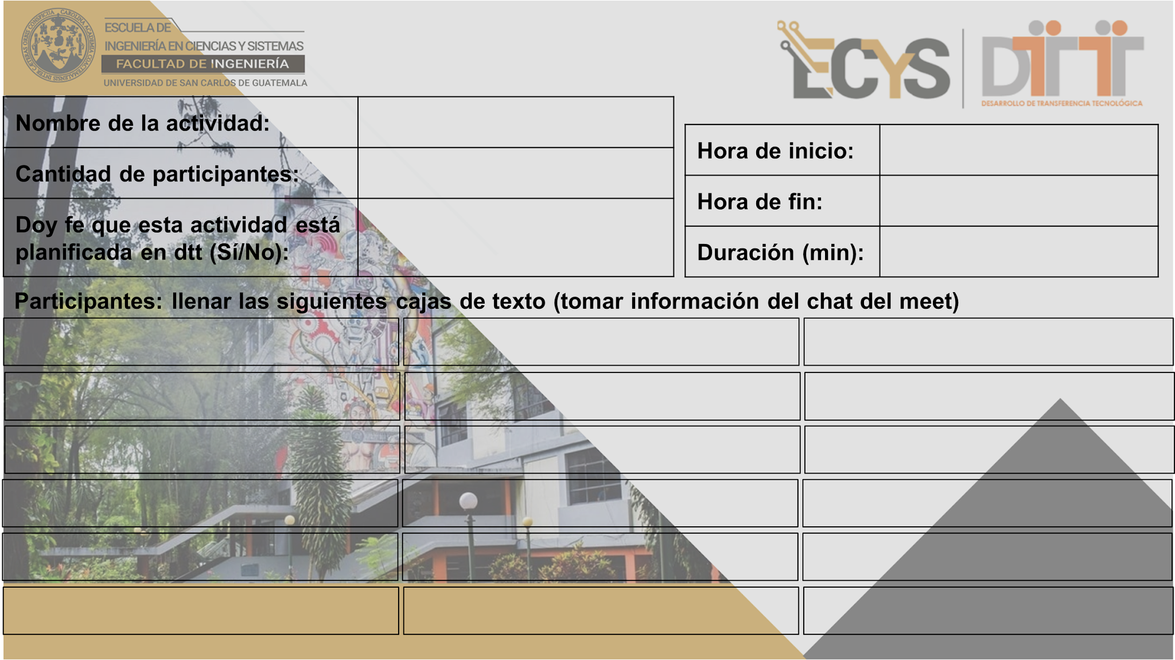
CORTO 9
---
---
---
SI
---
---
---
---
---
---
---
---
---
---
---
---
---
---
---
---
---
---
---

Slide 55


Slide 56


